Slide 1

МБДОУ детский сад «Дамырак» с.Самагалтай МР «Тес-Хемский район РТ»
Федорино горе
презентация сказки
Воспитатели старшей группы: Танова Е.К
Саая С.С

Slide 2
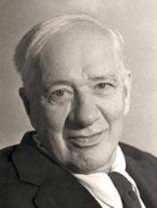
Корней Иванович Чуковский
Из биографии или, как Чуковский стал писателем
Сюжет сказки
Веб-квест
Тест по сказке «Федорино горе»
Выставка ранних изданий
«Признания старого сказочника» или история создания сказки «Федорино горе»

Slide 3
Корней Иванович Чуковский
(1882 – 1969),
писатель, поэт, переводчик.
(Настоящее имя Николай Васильевич Корнейчуков)
Родился 31 марта 1882 года в Санкт-Петербурге.
С ранних лет Чуковский начал интересоваться поэзией: сам писал стихотворения и даже поэмы. А в 1901 году появилась его первая статья в газете «Одесские новости».
В 1916 году А.М. Горький попросил Чуковского написать поэму для детей. Чуковский переживал, что не сможет написать, потому что никогда раньше этого не делал. Но ему помог случай. Возвращаясь в поезде с заболевшим сыном, Чуковский под стук колес рассказывал ему сказку про крокодила. Сын очень внимательно слушал. Прошло несколько дней. Корней Иванович уже забыл о том эпизоде, а сын запомнил все, рассказанное тогда отцом, наизусть. Так родилась его первая сказка «Крокодил».
С тех пор Чуковский стал любимым детским писателем.

Slide 4
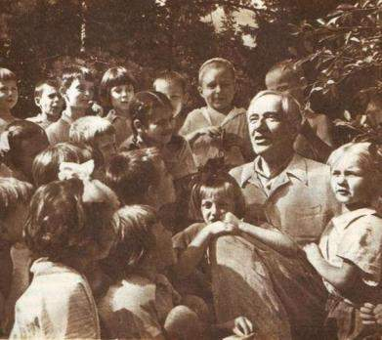
Признания старого сказочника
«Однажды на даче под Лугой я забрел далеко от дома и в незнакомой глуши провел часа три с детворой, которая копошилась у лесного ручья. День был безветренный, жаркий.
Мы лепили из глины человечков и зайцев, бросали в воду еловые шишки, ходили куда-то дразнить индюка и расстались лишь вечером, когда грозные родители разыскали детей и с упреками увели их домой. На душе у меня стало легко. Я бодро зашагал переулками среди огородов и дач...»

Slide 5

Признания старого сказочника
«Передо мной внезапно возник каскад взбунтовавшихся, ошалелых вещей, вырвавшихся на волю из долгого плена, - великое множество вилок, стаканов, чайников, ведер, корыт, утюгов и ножей, в панике бегущих друг за дружкой. Причем во время этого отчаянно быстрого бегства каждая тарелка зазвучала совершенно иначе, чем, скажем, сковорода или чашка. Бойкая и легковесная кастрюля пронеслась лихим четырехстопным хореем мимо отставшего от нее утюга…»
И кастрюля на беГУ
Закричала утюГУ:
"Я беГУ, беГУ, беГУ, Удержаться не моГУ!"

Slide 6
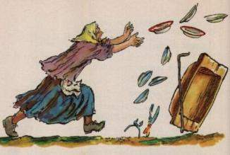
Признания старого сказочника
«У чайника другая "походка"- шумная, суетливая и дробная. В ней мне послышался шестистопный хорей...
Вот и чайник за кофейником бежит,
Тараторит, тараторит, дребезжит…»
Но вот раздались стеклянные, тонко звенящие звуки, вновь вернувшие сказке ее первоначальный напев:
А за ними блюдца, блюдца –
Дзынь-ля-ля! Дзынь-ля-ля!
Вдоль по улице несутся –
Дзынь-ля-ля! Дзынь-ля-ля!
На стаканы - дзынь!- натыкаются,
И стаканы - дзынь!- разбиваются.…»

Slide 7
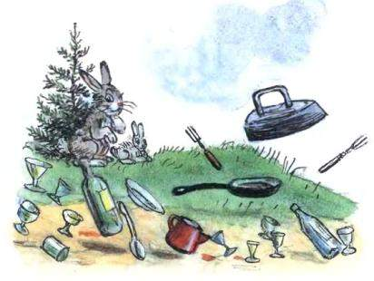
Признания старого сказочника
Конечно, я нисколько не стремился к такой многообразной и переменчивой ритмике. Но как-то само собой вышло, что, чуть только передо мною пронеслась разная кухонная мелочь, четырехстопный хорей мгновенно преобразился в трехстопный:
А за нею вилки,
Рюмки да бутылки,
Чашки да ложки
Скачут по дорожке.

Slide 8
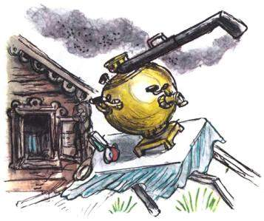
Признания старого сказочника
«Не заботился я и о том, чтобы походка стола, неуклюже, вперевалку бегущего вместе с посудой, была передана другой вариацией ритма, совсем не похожей на ту, какая изображала движение прочих вещей:
Из окошка вывалился стол
И пошел, пошел,
пошел, пошел, пошел...
А на нем, а на нем,
Как на лошади верхом,
Самоварище сидит
И товарищам кричит:
"Уходите, бегите, спасайтеся!"
Так появилась сказка «Федорино горе», которая была впервые опубликована в 1926 году»

Slide 9
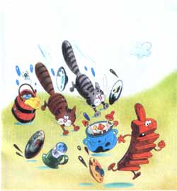
Сюжет сказки
От бабушки Федоры сбежала вся посуда, кухонная утварь, столовые приборы и прочие необходимые в хозяйстве вещи.
Причиной бегству послужило крайне легкомысленное отношение Федоры к чистоте, граничащее с беспечностью.
В процессе побега, посуда подвергалась моральному давлению со стороны котов Федоры, сообщавших о крайне неприятных перспективах, ожидающих посуду вне дома Федоры. Однако, сила духа домашней утвари не была сломлена и путь в лес продолжился.

Slide 10
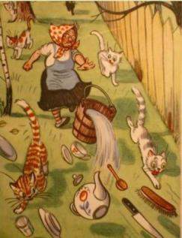
Сюжет сказки
А в это время, находящаяся дома Федора начинает осознавать весь ужас возникшего положения, раскаивается в содеянном и собирается догнать посуду и договориться о мирном решении этого вопроса.
Тем временем, посуда замечает, что за ними по пятам идёт раскаявшаяся Федора, которая обещает исправиться и пересмотреть своё отношение к чистоте, указывая конкретные действия, которые намерена совершить. После этого обещания посуда осознаёт возможность мирного решения возникшего конфликта и соглашается вернуться к Федоре.
Дальнейшее их совместное существование начинает осуществляться на условиях обоюдного уважения.

Slide 11









Выставка ранних изданий
1926
1928
1935
1936
1940
1949
1951
1962
1971
1985

Slide 12
Информационные источники:
http://festival.1september.ru/articles/587838/
http://chukovskiy.ouc.ru/priznanie-starogo-skazochnika.html
http://www.k2-magazine.ru/index.php?id=415
http://gruzdoff.ru/wiki/%D0%A4%D0%B5%D0%B4%D0%BE%D1%80%D0%B8%D0%BD%D0%BE_%D0%B3%D0%BE%D1%80%D0%B5
http://bigslide.ru/images/18/17287/960/img8.jpg
http://cs622720.vk.me/v622720922/24ec1/pwBCk6yU37I.jpg
http://www.skazayka.ru/wp-content/uploads/2014/08/fed2.jpg
http://belajakalitvaa.prolifeme.net/imagi/evripid-ifigeniya-v-avlide-5089-large.jpg
http://nashashcola.ru/wp-content/uploads/2013/11/Skazki_Korneja_Chukovskogo-2.jpeg
http://www.playing-field.ru/img/2015/052210/3040170

